Slide 1





ĐẶC ĐIỂM KHÍ HẬU
BÀI 4
GV dạy:
Lớp dạy: 8/
ĐỊA LÍ 8

Slide 2

LỚP
8
PHẦN ĐỊA LÍ
BÀI 4. ĐẶC ĐIỂM KHÍ HẬU
NỘI DUNG BÀI HỌC
1
KHÍ HẬU NHIỆT ĐỚI ẨM GIÓ MÙA
2
SỰ PHÂN HÓA ĐA DẠNG CỦA KHÍ HẬU VIỆT NAM
3
LUYỆN TẬP VÀ VẬN DỤNG

Slide 3


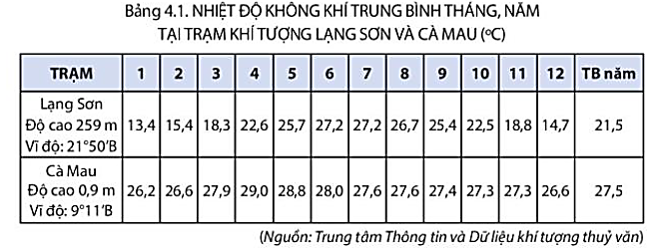

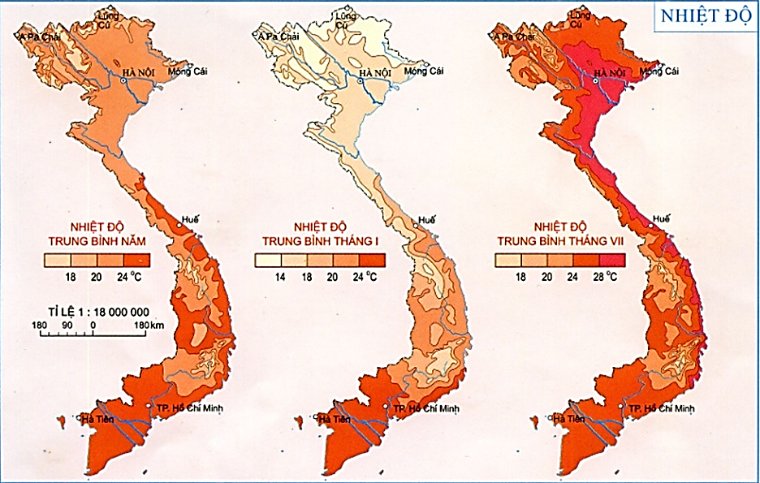


BÀI 4
1
KHÍ HẬU NHIỆT ĐỚI ẨM GIÓ MÙA
a. Tính chất nhiệt đới
Quan sát bảng 4.1, bản đồ, kênh chữ SGK, hãy nhận xét về nhiệt độ trung bình năm ở nước ta. Giải thích vì sao nước ta có nhiệt độ cao?
- Nhiệt độ trung bình năm trên 20⁰C (trừ vùng núi cao) và tăng dần từ Bắc vào Nam (Lạng Sơn: 21,5⁰C, Cà Mau: 27,5⁰C).
- Nguyên nhân: do nước ta nằm hoàn toàn trong vùng nội chí tuyến.

Slide 4
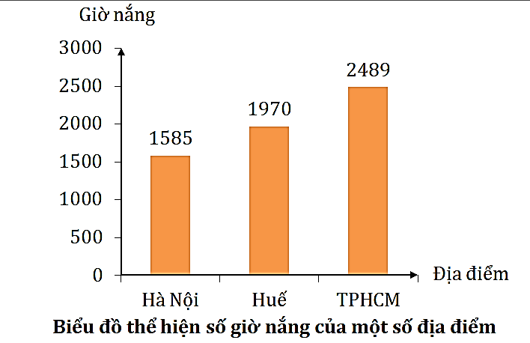

BÀI 4
1
KHÍ HẬU NHIỆT ĐỚI ẨM GIÓ MÙA
a. Tính chất nhiệt đới
Quan sát biểu đồ, hình ảnh và kênh chữ SGK, hãy nhận xét về số giờ nắng và cán cân bức xạ ở nước ta.
- Số giờ nắng nhiều, đạt từ 1400 - 3000 giờ/ năm (Hà Nội là 1585 giờ, Huế là 1970 giờ, TPHCM là 2489 giờ).
- Cán cân bức xạ từ 70-100 kcal/cm²/năm.
Buổi sáng ở Hà Nội

Slide 5


BÀI 4
1
KHÍ HẬU NHIỆT ĐỚI ẨM GIÓ MÙA
a. Tính chất nhiệt đới
- Nhiệt độ trung bình năm trên 20⁰C (trừ vùng núi cao) và tăng dần từ Bắc vào Nam.
- Số giờ nắng nhiều, đạt từ 1400 - 3000 giờ/năm.
- Cán cân bức xạ từ 70-100 kcal/cm²/năm.

Slide 6
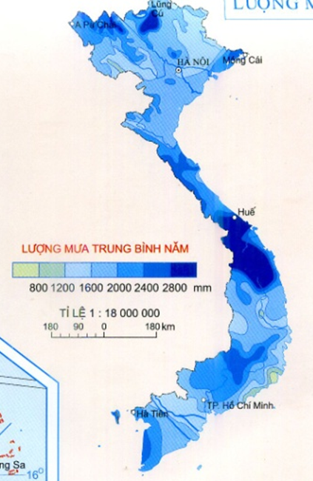
BÀI 4
1
KHÍ HẬU NHIỆT ĐỚI ẨM GIÓ MÙA
b. Tính chất ẩm
Quan sát bản đồ và kênh chữ SGK, hãy nhận xét lượng mưa trung bình năm ở nước ta.
- Lượng mưa trung bình năm lớn: từ 1500 - 2000 mm/năm.
- Ở những khu vực đón gió biển hoặc vùng núi cao, lượng mưa trong năm thường nhiều hơn, khoảng 3000 - 4000 mm/ năm.

Slide 7
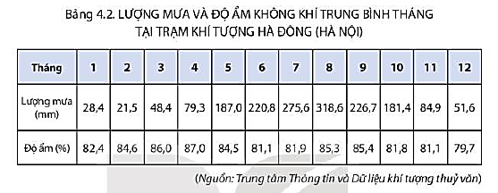
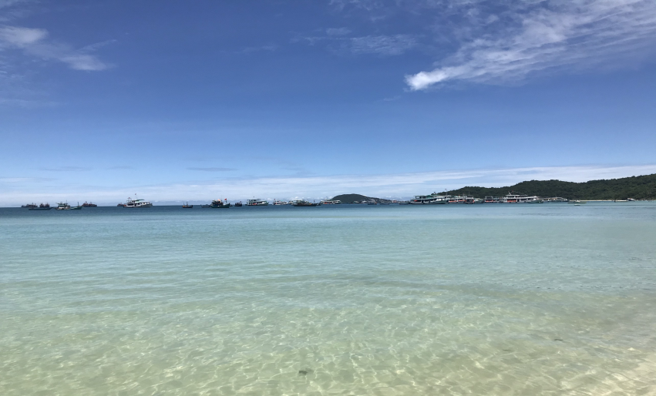
BÀI 4
1
KHÍ HẬU NHIỆT ĐỚI ẨM GIÓ MÙA
b. Tính chất ẩm
Quan sát bảng 4.2, hình ảnh và kênh chữ SGK, hãy nhận xét độ ẩm không khí ở nước ta. Vì sao nước ta có lượng mưa lớn và độ ẩm cao?
- Độ ẩm không khí cao, trên 80%, cân bằng ẩm luôn dương.
- Nguyên nhân: do tác động của các khối khí di chuyển qua biển kết hợp với vai trò của Biển Đông.
Biển Đông

Slide 8
BÀI 4
1
KHÍ HẬU NHIỆT ĐỚI ẨM GIÓ MÙA
b. Tính chất ẩm
- Lượng mưa trung bình năm lớn: từ 1500 - 2000 mm/năm.
- Độ ẩm không khí cao, trên 80%.

Slide 9
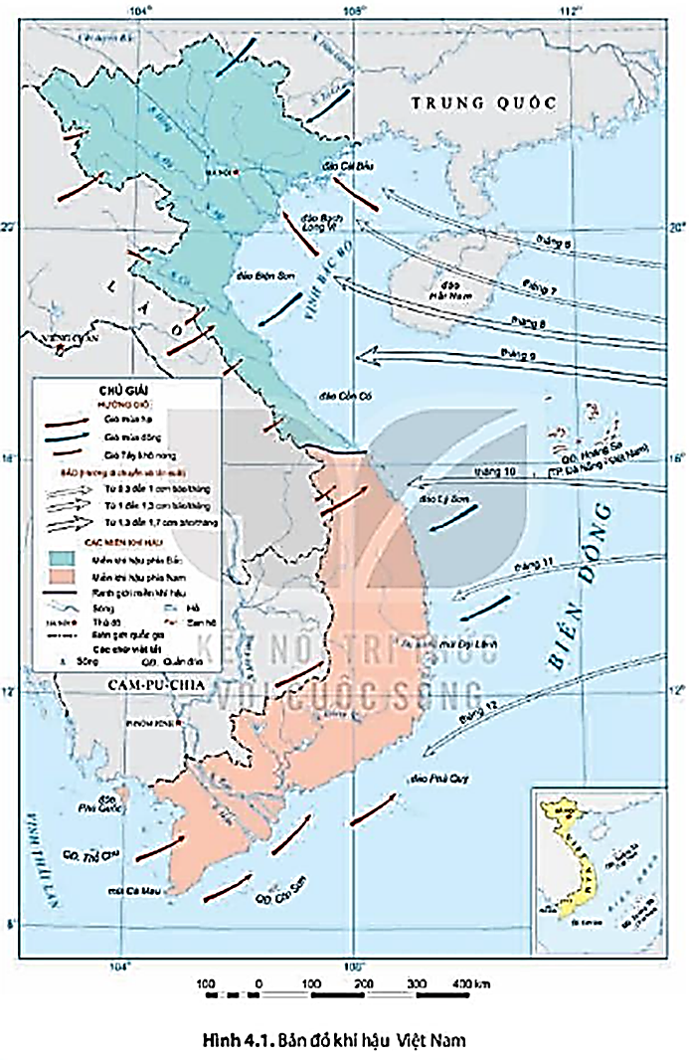
BÀI 4
1
KHÍ HẬU NHIỆT ĐỚI ẨM GIÓ MÙA
c. Tính chất gió mùa
Quan sát hình 4.1 và kênh chữ SGK, cho biết nước ta có mấy mùa gió chính? Vì sao nước ta lại có tính chất gió mùa?
- Nước ta có 2 mùa gió chính là gió mùa mùa đông và gió mùa mùa hạ.
- Do nước ta chịu ảnh hưởng mạnh mẽ của các khối khí hoạt động theo mùa.

Slide 10


BÀI 4
1
KHÍ HẬU NHIỆT ĐỚI ẨM GIÓ MÙA
HOẠT ĐỘNG NHÓM
Thời gian: 10 phút
NHIỆM VỤ
* NHÓM 1, 2, 3 VÀ 4: Quan sát hình 4.1, video clip và kênh chữ SGK, hãy:
- Cho biết thời gian hoạt động, nguồn gốc, hướng gió và đặc điểm của gió mùa mùa đông ở nước ta.
- Giải thích vì sao Ở miền Bắc: nửa đầu mùa đông thời tiết lạnh khô, nửa sau mùa đông thời tiết lạnh ẩm, có mưa phùn?
* NHÓM 5, 6, 7 VÀ 8: Quan sát hình 4.1, video clip và kênh chữ SGK, hãy:
- Cho biết thời gian hoạt động, nguồn gốc, hướng gió và đặc điểm của gió mùa mùa hạ ở nước ta.
- Giải thích vì sao loại gió này lại có hướng đông nam ở Bắc Bộ và gây khô nóng vào đầu mùa cho Trung Bộ và Tây Bắc?

Slide 11
BÀI 4
1
KHÍ HẬU NHIỆT ĐỚI ẨM GIÓ MÙA
- Thời gian: từ tháng 11 – 4 năm sau.
- Nguồn gốc: áp cao Xi-bia.
- Hướng gió: đông bắc
- Đặc điểm:
+ Ở miền Bắc: nửa đầu mùa đông thời tiết lạnh khô, nửa cuối mùa đông thời tiết lạnh ẩm.
+ Ở miền Nam, Tín phong gây mưa cho vùng biển Nam Trung Bộ, gây thời tiết nóng, khô cho Nan Bộ và Tây Nguyên.
- Nguyên nhân:
+ Vào đầu mùa đông, gió mùa đông bắc di chuyển với quãng đường dài qua lục địa Trung Quốc nên lạnh và mất ẩm.
+ Vào cuối mùa đông, khối không khí lạnh di chuyển qua vùng biển phía đông Nhật Bản và Trung Quốc nên được tăng cường ẩm.
1

Slide 12
BÀI 4
1
KHÍ HẬU NHIỆT ĐỚI ẨM GIÓ MÙA
c. Tính chất gió mùa
* Gió mùa mùa đông:
- Thời gian: từ tháng 11 – 4 năm sau
- Nguồn gốc: áp cao Xi-bia.
- Hướng gió: đông bắc.
- Đặc điểm:
+ Ở miền Bắc: nửa đầu mùa đông thời tiết lạnh khô, nửa cuối mùa đông thời tiết lạnh ẩm.
+ Ở miền Nam, Tín phong gây mưa cho vùng biển Nam Trung Bộ, gây thời tiết nóng, khô cho Nan Bộ và Tây Nguyên.

Slide 13
BÀI 4
1
KHÍ HẬU NHIỆT ĐỚI ẨM GIÓ MÙA
- Thời gian: từ tháng 5 – 10.
- Nguồn gốc: áp cao Bắc Ấn Độ Dương và áp cao cận chí tuyến Nam bán cầu.
- Hướng gió: tây nam, đối với miền Bắc là đông nam.
- Đặc điểm:
+ Đầu mùa hạ: gây mưa cho Nam Bộ, Tây Nguyên nhưng gây khô nóng cho phía đông Trường Sơn và nam Tây Bắc.
+ Giữa và cuối mùa hạ: nóng ẩm, mưa nhiều trên phạm vi cả nước.
- Nguyên nhân:
+ Ở miền Bắc, do ảnh hưởng của áp thấp Bắc Bộ nén gió thổi vào đất liền theo hướng đông nam.
- Nửa đầu mùa hạ, gió mùa tây nam vượt dãy Trường Sơn, Pu Đen Đinh, Pu Sam Sao gây ra hiệu ứng phơn khô nóng cho cho phía đông Trường Sơn và nam Tây Bắc, nên Trường Sơn Tây hay Tây Nguyên mưa quây, Trường Sơn Đông hay ven biển miền Trung thì nắng đốt.
5

Slide 14
BÀI 4
1
KHÍ HẬU NHIỆT ĐỚI ẨM GIÓ MÙA
c. Tính chất gió mùa
* Gió mùa mùa hạ:
- Thời gian: từ tháng 5 – 10.
- Nguồn gốc: áp cao Bắc Ấn Độ Dương và áp cao cận chí tuyến Nam bán cầu.
- Hướng gió: tây nam, đối với miền Bắc là đông nam.
- Đặc điểm:
+ Đầu mùa hạ: gây mưa cho Nam Bộ, Tây Nguyên nhưng gây khô nóng cho phía đông Trường Sơn và nam Tây Bắc.
+ Giữa và cuối mùa hạ: nóng ẩm, mưa nhiều trên phạm vi cả nước.

Slide 15
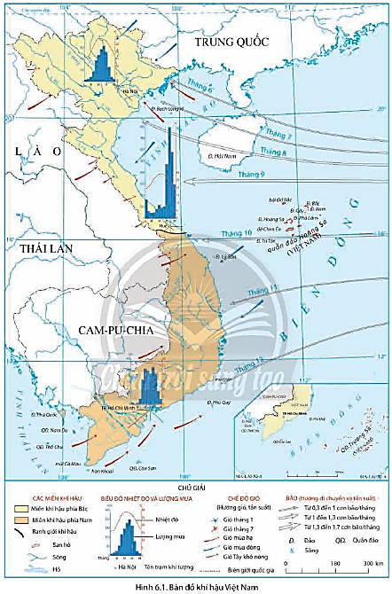
BÀI 4
2
SỰ PHÂN HÓA ĐA DẠNG CỦA KHÍ HẬU VIỆT NAM
HOẠT ĐỘNG NHÓM
Thời gian: 10 phút
NHIỆM VỤ
* NHÓM 1 VÀ 2: Quan sát hình 4.1, các hình ảnh và kênh chữ SGK, nêu biểu hiện của sự sự phân hóa bắc – nam của khí hậu nước ta. Giải thích nguyên nhân.
* NHÓM 3 VÀ 4: Quan sát hình 4.1, các hình ảnh và kênh chữ SGK, nêu biểu hiện của sự sự phân hóa đông tây của khí hậu nước ta. Giải thích nguyên nhân.
* NHÓM 5 VÀ 6: Quan sát hình 4.1, các hình ảnh và kênh chữ SGK, nêu biểu hiện của sự sự phân hóa theo độ cao của khí hậu nước ta. Giải thích nguyên nhân.

Slide 16
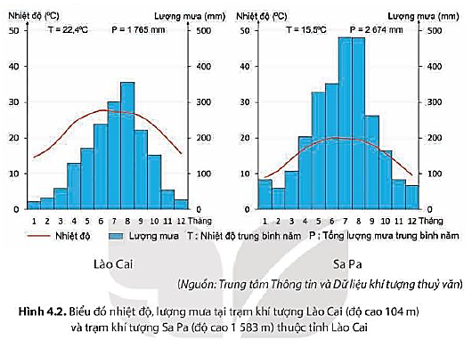
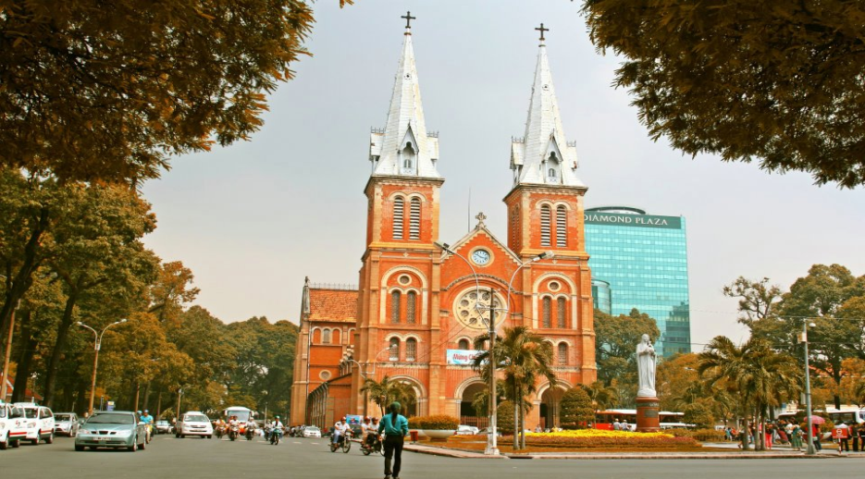
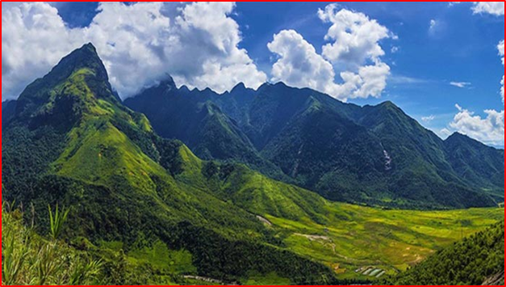
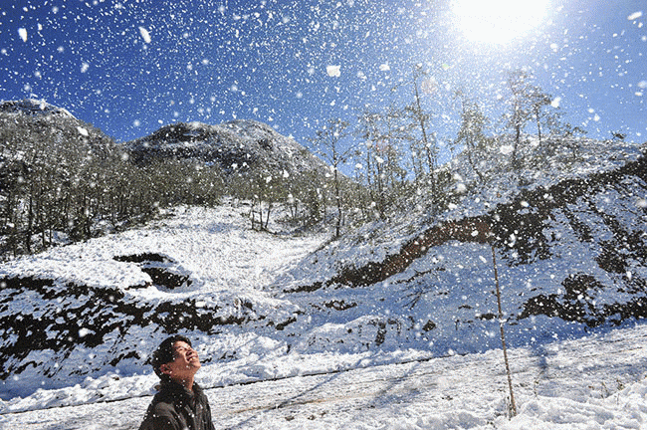
BÀI 4
2
SỰ PHÂN HÓA ĐA DẠNG CỦA KHÍ HẬU VIỆT NAM
Mùa khô ở TPHCM
Dãy Hoàng Liên Sơn
Tuyết rơi ở Sa Pa

Slide 17
BÀI 4
2
SỰ PHÂN HÓA ĐA DẠNG CỦA KHÍ HẬU VIỆT NAM
NHÓM 2
Lào Cai
- Về nhiệt độ:
+ Nhiệt độ trung bình năm: 22,4⁰C.
+ Nhiệt độ cao nhất khoảng 28⁰C, thấp nhất khoảng 15⁰C.
- Về lượng mưa:
+ Tổng lượng mưa trong năm : 1765mm.
+ Lượng mưa cao nhất khoảng 350mm, lượng mưa thấp nhất khoảng 35mm.
Sa
Pa
- Về nhiệt độ:
+ Nhiệt độ trung bình năm: 15,5⁰C.
+ Nhiệt độ cao nhất khoảng 20⁰C, thấp nhất khoảng 8⁰C.
- Về lượng mưa:
+ Tổng lượng mưa trong năm : 2674mm.
+ Lượng mưa cao nhất khoảng 500mm, lượng mưa thấp nhất khoảng 80mm.

Slide 18
BÀI 4
2
SỰ PHÂN HÓA ĐA DẠNG CỦA KHÍ HẬU VIỆT NAM
- Phân hoá bắc – nam:
+ Miền khí hậu phía Bắc: nhiệt độ trung bình năm trên 20⁰C, có mùa đông lạnh, ít mưa; mùa hạ nóng, ẩm và mưa nhiều.
+ Miền khí hậu phía Nam: nhiệt độ trung bình năm trên 25⁰C, có 2 mùa mưa, khô phân hóa rõ rệt.
Nguyên nhân: Lãnh thổ Việt Nam trải dài trên 15 vĩ độ, nên từ Bắc vào Nam các yếu tố khí hậu sẽ có sự thay đổi.
4

Slide 19
BÀI 4
2
SỰ PHÂN HÓA ĐA DẠNG CỦA KHÍ HẬU VIỆT NAM
a. Phân hoá theo chiều bắc – nam
- Miền khí hậu phía Bắc: nhiệt độ trung bình năm trên 20⁰C, có mùa đông lạnh, ít mưa; mùa hạ nóng, ẩm và mưa nhiều.
- Miền khí hậu phía Nam: nhiệt độ trung bình năm trên 25⁰C, có 2 mùa mưa, khô phân hóa rõ rệt.

Slide 20
BÀI 4
2
SỰ PHÂN HÓA ĐA DẠNG CỦA KHÍ HẬU VIỆT NAM
- Phân hoá đông - tây:
+ Vùng biển và thềm lục địa có khí hậu ôn hoà hơn trong đất liền.
+ Vùng đồng bằng ven biển có khí hậu nhiệt đới ẩm gió mùa.
+ Vùng đồi núi phía tây khí hậu phân hóa phức tạp do tác động của gió mùa và hướng của các dãy núi.
Nguyên nhân: Địa hình kết hợp với hướng gió làm cho khí hậu nước ta phân hóa Đông – Tây.
6

Slide 21
BÀI 4
2
SỰ PHÂN HÓA ĐA DẠNG CỦA KHÍ HẬU VIỆT NAM
b. Phân hoá theo chiều đông – tây
- Vùng biển và thềm lục địa có khí hậu ôn hoà hơn trong đất liền.
- Vùng đồng bằng ven biển có khí hậu nhiệt đới ẩm gió mùa.
- Vùng đồi núi phía tây khí hậu phân hóa phức tạp do tác động của gió mùa và hướng của các dãy núi.

Slide 22
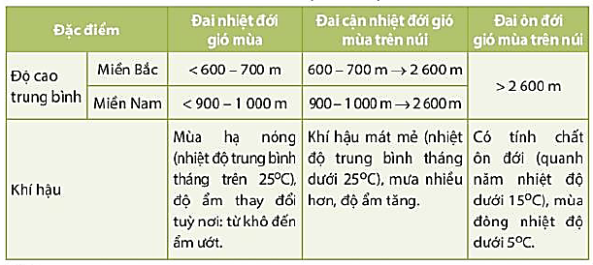
BÀI 4
2
SỰ PHÂN HÓA ĐA DẠNG CỦA KHÍ HẬU VIỆT NAM
- Phân hoá theo độ cao:
Nguyên nhân: càng lên cao nhiệt độ càng giảm (cứ lên cao 100m nhiệt độ giảm 0,6⁰C), độ ẩm và lượng mưa càng tăng.
8

Slide 23
BÀI 4
2
SỰ PHÂN HÓA ĐA DẠNG CỦA KHÍ HẬU VIỆT NAM
c. Phân hoá theo độ cao
Khí hậu nước ta phân hóa thảnh 3 đai cao gồm: nhiệt đới gió mùa; cận nhiệt đới gió mùa trên núi và ôn đới gió mùa trên núi.

Slide 24
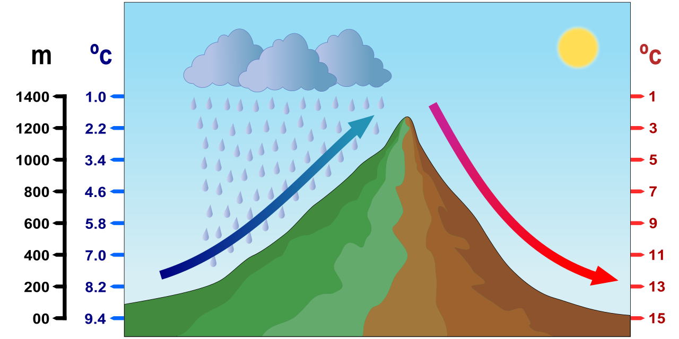
BÀI 4
EM CÓ BIẾT?
Hiện tượng gió vượt đèo được gọi là Phơn (foehn). Từ bên kia sườn núi gió thổi lên, càng lên cao không khí càng bị bị lạnh dần đi rồi ngưng kết tạo thành mây cho mưa ở sườn đón gió, đồng thời thu thêm nhiệt do ngưng kết toả ra. Sau khi vượt qua đỉnh gió thổi xuống bên này núi, nhiệt độ của nó tăng dần lên do quá trình không khí bị nén đoạn nhiệt, vì vậy đến chân núi bên này không khí trở nên khô và nóng hơn. Hiện tượng này gọi là “Hiệu ứng phơn”. Đỉnh núi càng cao chênh lệch nhiệt độ càng lớn.

Slide 25
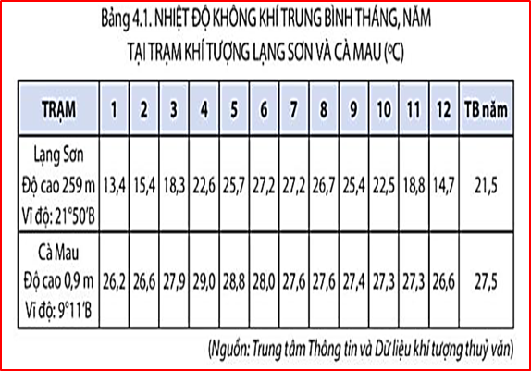
BÀI 4
3
LUYỆN TẬP VÀ VẬN DỤNG
a. Luyện tập
Dựa vào bảng 4.1, nhận xét sự khác nhau về chế độ nhiệt (nhiệt độ trung bình năm, nhiệt độ trung bình tháng nóng nhất và tháng lạnh nhất; biên độ nhiệt năm) giữa Lạng Sơn và Cà Mau.

Slide 26

BÀI 4
3
LUYỆN TẬP VÀ VẬN DỤNG
a. Luyện tập
- Nhận xét: Nhìn vào bảng số liệu ta thấy, giữa Lạng Sơn và Cà Mau có sự khác biệt lớn về nhiệt độ:
- Giải thích:
+ Nhiệt độ trung bình năm tăng dần từ Bắc vào Nam vì càng về phía Nam góc nhập xạ càng lớn, lượng nhiệt nhận được càng nhiều.
+ Tháng I, chênh lệch nhiệt độ giữa 2 miền Bắc - Nam rõ rệt do miền Bắc chịu ảnh hưởng của gió mùa Đông Bắc lạnh, nhiệt độ giảm sâu; miền Nam nóng quanh năm.
Trạm khí tượng | Lạng Sơn | Cà Mau
Nhiệt độ trung bình năm | 21,5⁰C | 27,5⁰C
Nhiệt độ trung bình tháng nóng nhất | 27,2⁰C (tháng 7) | 28,8⁰C (tháng 4)
Nhiệt độ trung bình tháng lạnh nhất | 13,4⁰C (tháng 1) | 26,2⁰C (tháng 1)
Biên độ nhiệt năm | 13,8⁰C | 2,6⁰C

Slide 27

BÀI 4
3
LUYỆN TẬP VÀ VẬN DỤNG
b. Vận dụng
Tìm hiểu và cho biết đặc điểm khí hậu ở địa phương em.
VÍ DỤ: KHÍ HẬU Ở TPHCM
- Nằm trong vùng nhiệt đới gió mùa cận xích đạo, thành phố Hồ Chí Minh cũng như nhiều tỉnh thành khác ở Nam Bộ không có đủ 4 mùa xuân – hạ - thu - đông như ở miền Bắc, mà chỉ có 2 mùa rõ rệt là là mùa mưa và mùa khô.
+ Mùa mưa diễn ra từ tháng 5 đến tháng 11 với lượng mưa bình quân hàng năm là 1.979 mm. Vào mùa này khí hậu nóng ẩm, nhiệt độ cao, mưa nhiều
+ Mùa khô khô diễn ra từ tháng 12 đến tháng 4 năm sau với nhiệt độ trung bình hàng năm là 27,55°C khí hậu khô, nhiệt độ cao và mưa ít.

